Slide 1
Егорова Елена Алексеевна Учитель-логопед МАДОУ № 29 «Компенсирующего вида» г. Кириши

Slide 2
СТАРШАЯ ГРУППА ОНР III УРОВЕНЬ. ТНР ТЕМА: Перелетные птицы. Весна

Slide 3
ЦЕЛИ: I) Коррекционно-образовательная цель: Закрепление представлений о перелетных птицах. Уточнение, расширение и активизация словаря по теме. Совершенствование грамматического строя речи: 1) Образование множественного числа существительных 2) Образование существительных с суффиксами (АТ, ЯТ) 3) Образование уменьшительно-ласкательных форм существительных II) Коррекционно-развивающие цели: Развитие речевой активности, диалогической речи, слухового и зрительного внимания, восприятия, речевого слуха, тонкой и общей моторики, творческого воображения. III) Коррекционно-воспитательные цели: Формирование навыков сотрудничества, доброжелательности, инициативности, бережного отношения к природе. ОБОРУДОВАНИЕ: Магнитофон, аудиокассета с записью голосов птиц, мультимедийная доска, слайды, мяч, плоскостные наборы деревьев.

Slide 4
ХОД ЗАНЯТИЙ. ОРГ МОМЕНТ.
Беседа о весне

Slide 5
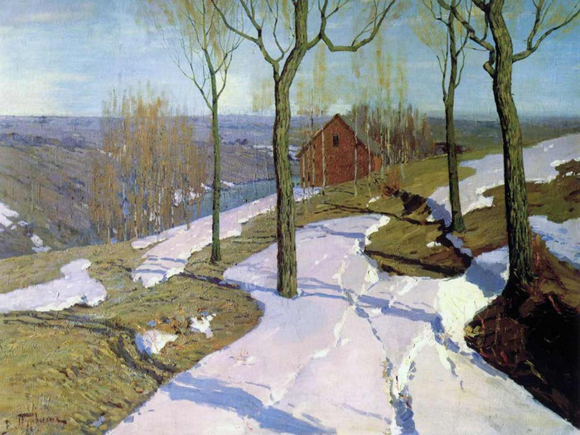
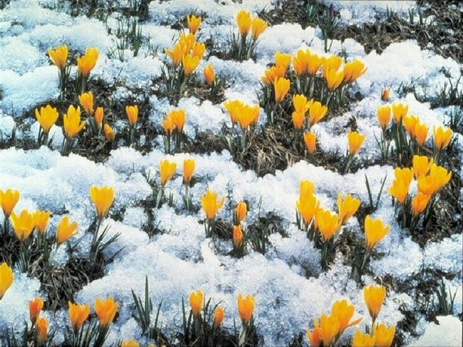
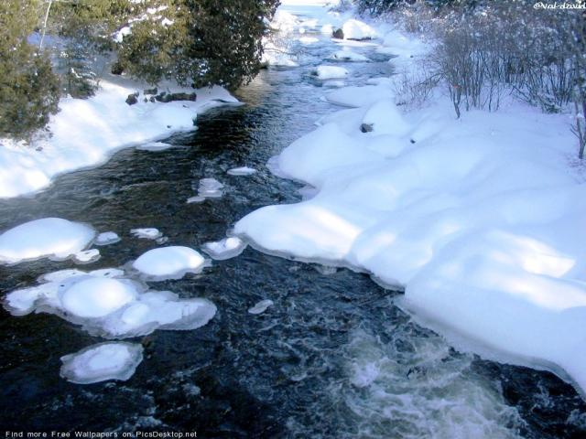
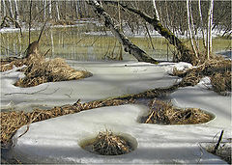
ЛОГОПЕД: Какое сейчас время года?
ДЕТИ: Весна
ЛОГОПЕД: Что вы знаете о весне?
ДЕТИ: Солнце светит ярко, тает снег, появились проталины,
Первые ручейки, цветы.
Прилетели перелетные
птицы.

Slide 6
ЛОГОПЕД: Сегодня мы с вами поедем в весенний лес. Поедем на машине.
ЭЛЕМЕНТ ЛОГОРИТМИКИ.
(Логоритмическое упражнение - «шоферы»)

Slide 7
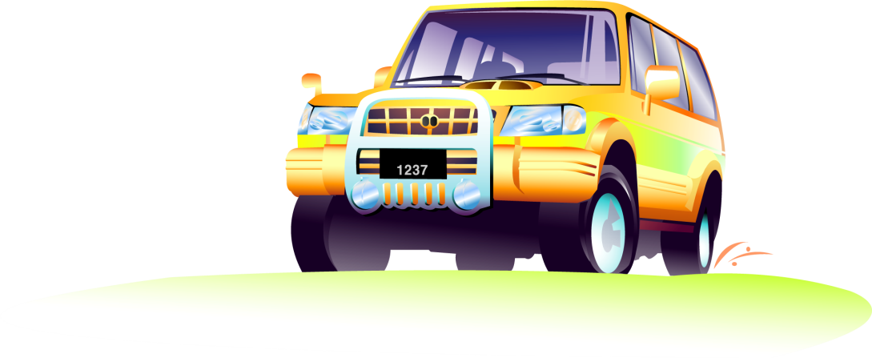
ДЕТИ: Едем, едем на машине, Нажимаем на педаль Газ включаем - выключаем, Смотрим пристально мы в даль. Дворники стирают стекла Вправо, влево – чистота Волосы ерошит ветер Мы шоферы -хоть куда!
Развитие глагольного словаря, соотнесение движения руками, ногами, туловищем с ритмом речи:

Slide 8
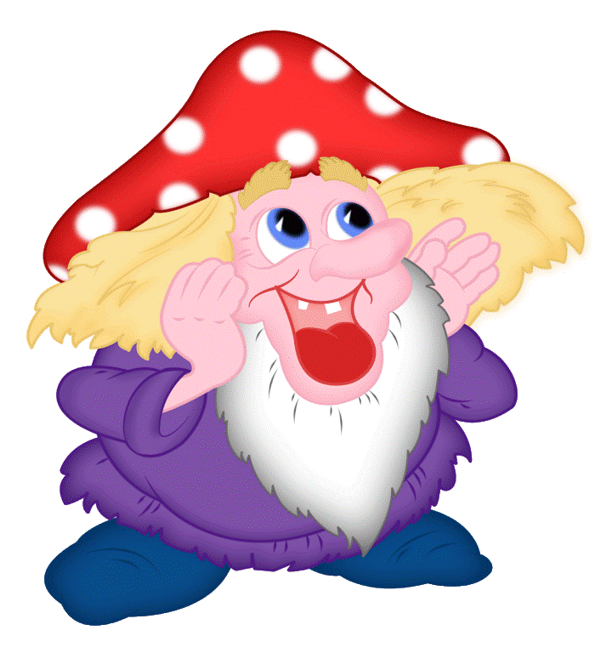
ЛОГОПЕД: Ребята, посмотрите кто это нас встречает? А это старичок-лесовичок. Он пропустит нас в лес, если мы отгадаем его загадки.
На шесте дворец. Во дворце певец.
А зовут его…
(Скворец)
Красные лапки,
щиплет за пятки,
беги без оглядки.
(Гусь)
Маленький певец лесной, лучше всех поёт весной.
(Соловей)
Всех перелетных птиц черней.
Чистит пашню от червей.
(Грач)
На одной ноге стоит.
В воду пристально глядит. Тычет клювом наугад – Ищет в речке лягушат
(Цапля)
Эта птица никогда,
Для птенца не вьёт гнезда.
(Кукушка)
ЛОГОПЕД: Кто это? Как догадались?

Slide 9
ЛОГОПЕД: Послушайте, как встречает нас весенний лес? Что вы слышите?
(Использование аудио кассеты «Птичьи голоса»).
ЛОГОПЕД: Какие птицы прилетели?
ДЕТИ: Кукушки, соловьи, скворцы, грачи
ЛОГОПЕД: А теперь давайте мы поиграем в игру
«Кто кричит». Как говорит кукушка?
ДЕТИ: Ку-ку, кукует
ЛОГОПЕД: Как говорят соловьи?
ДЕТИ: Свистят, поют трели
ЛОГОПЕД: Как говорит ласточка?
ДЕТИ: Щебечет
ЛОГОПЕД: Как говорят утки?
ДЕТИ: Крякают

Slide 10
ЛОГОПЕД: Весной птицы строят гнезда и в гнездах появляются птенчики, давайте на полянке поиграем с мячом и вы расскажите старичку-лесовичку у кого кто появляется?
Игра с мячом
ЛОГОПЕД: У Грача?
ДЕТИ: Грачата
ЛОГОПЕД: У кукушки?
ДЕТИ: Кукушата
ЛОГОПЕД: У скворца?
ДЕТИ: Скворчата
ЛОГОПЕД: У соловья?
ДЕТИ: Соловьята
ЛОГОПЕД: У утки?
ДЕТИ: Утята

Slide 11
ЛОГОПЕД: А теперь давайте посидим на этих пенечках и вспомним про ласточку?
(Пальчиковая гимнастика)
Птички полетели, Скрещиваем большие пальцы,
Крыльями махали. машем ладошками.
На деревья сели, Руки вверх, пальцы широко расставить,
Вместе отдыхали. сжать пальцы в кулаки.
ЛОГОПЕД: Ребята, но не все птицы живут на деревьях, где
еще живут птицы?
ДЕТИ: На болоте, возле озер, рек
ЛОГОПЕД: Назовите их?
ДЕТИ: Утки, гуси, цапли
ЛОГОПЕД: Какая самая красивая птица прилетает к нам
весной?
ДЕТИ: Лебедь

Slide 12
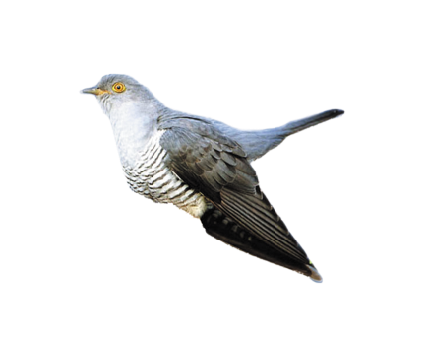
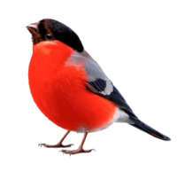
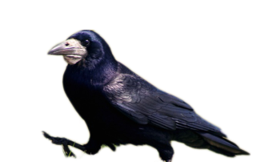
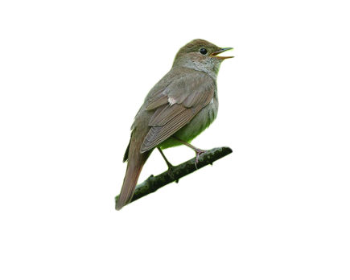
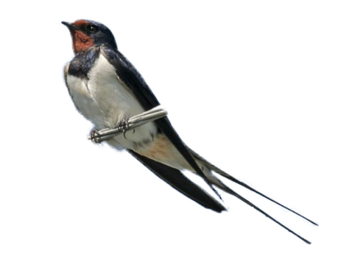
ЛОГОПЕД: Ребята, а теперь птицы решили поиграть с вами?
(Игра «Кто самый внимательный», использование слайда)
ЛОГОПЕД: Посмотрите на дерево , какая птица лишняя?
ДЕТИ: Снегирь
ЛОГОПЕД: Почему?
Ответы детей

Slide 13
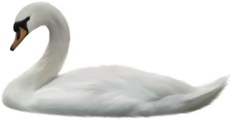
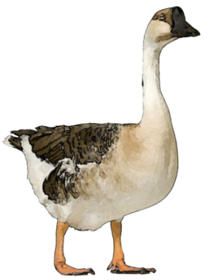
ЛОГОПЕД: А сейчас что изменилось?
(использование слайда)
ДЕТИ: Гуси-лебеди не сидят на деревьях. Это болотные птицы.

Slide 14
ЛОГОПЕД: Послушайте, теперь я буду называть птиц, а вы назовите какая лишняя?
(Называю цепочку слов из трех-четырех слов)
ЛОГОПЕД: Ласточка, Соловей, Ворона, Грач?
ДЕТИ: Ворона – это зимняя птица
ЛОГОПЕД: Кукушка, Скворец, Грач, Сорока?
ДЕТИ: Сорока – это зимняя птица
ЛОГОПЕД: Кукушка, Снегирь, Скворец?
ДЕТИ: Снегирь – это зимняя птица

Slide 15
ЛОГОПЕД: Вам нравятся птицы? А теперь, назовем каждую птицу ласково. Соловей?
Образование уменьшительно-ласкательных существительных
ДЕТИ: Соловушка
ЛОГОПЕД: Грач?
ДЕТИ: Грачонок
ЛОГОПЕД: Журавль?
ДЕТИ: Журавушка
ЛОГОПЕД: Скворец?
ДЕТИ: Скворушка
ЛОГОПЕД: Лебедь?
ДЕТИ: Лебёдушка
ЛОГОПЕД: Утка?
ДЕТИ: Уточка
ЛОГОПЕД: Вот и закончилось путешествие в весенний лес.
Поблагодарим нашего старичка-лесовичка. Нам
пора возвращаться в детский сад.
Оценка работы детей

